Slide 1
Thứ ...ngày...tháng...năm 2025

Slide 2
Đọc mẫu
Mắt dõi
Tay dò
Tai nghe

Slide 3
Hoạt động 1
ĐÁNH GIÁ KĨ NĂNG ĐỌC

Slide 4
1. Đọc và thực hiện các yêu cầu
Sự tích cây chuối
Ngày xửa ngày xưa, cứ ba năm một lần, Thần Cây lại mở cuộc thi cây. Các con của Thần sẽ mang về những giống cây mới để Thần chấm giải.
Lần thi ấy, người con út của Thần Cây là Tiêu Ly vừa lấy vợ và sinh được đứa con trai đầu lòng rất xinh đẹp. Tiêu Ly yêu quý con, suốt ngày cứ ngắm mãi không chán. Một hôm, đang ngồi ngắm con, Tiêu Ly bỗng nảy ra ý định sẽ tạo nên một giống cây vừa đẹp, bụ bẫm như con vừa có quả thơm ngon nuôi con chóng lớn.
Tiêu Ly nghĩ ra một giống cây hoàn toàn mới lạ. Thân của cây sẽ tròn trĩnh. Lá của nó sẽ không nhiều nhưng rất to và nhìn giống như những cái lông chim khổng lồ buộc túm lại xoè ra bốn phía. Quả của cây lúc chín sẽ thơm ngọt như có mùi sữa và mật quyện vào nhau.

Slide 5
Tiếng trống báo hiệu mùa thi cây đã đến. Những người anh của Tiêu Ly từ các nơi đã lục tục mang cây về dự giải. Cây cối đủ hình dáng, đủ sắc màu, đủ hương vị; lại có cây to, cây nhỏ, quả ngọt, quả chua,...
Đến sáng ngày thi, Thần Cây râu tóc bạc trắng, tươi cười từ trên núi cao đi xuống. Thần rất vui mừng vì kì thi này cả ba mươi sáu người con của Thần đều mang những giống cây mới về dự.
Thần dừng lại trước từng giống cây một, nghe từng người nói về cái hay, cái quý của giống cây mình mới tạo nên.
Nhưng phải đến lúc đứng trước giống cây vừa đẹp, vừa mang đầy tình thương con trẻ của Tiêu Ly, Thần Cây mới cười và tuyên bố cây của chàng được giải Nhất.
Cây ấy là cây chuối ngày nay.
Theo Phạm Hổ

Slide 6
Chọn ý trả lời đúng cho các câu hỏi dưới đây:
a. Thần Cây mở cuộc thi cây để làm gì?
Để Thần chấm giải cho những giống cây mới.
Để Thần họp mặt với những giống cây mới.
Để các con họp mặt với những giống cây mới.
Để Thần được họp mặt cùng với các con.

Slide 7
Tìm ý trả lời đúng cho các câu hỏi dưới đây:
b.Ý tưởng về giống cây mới của Tiêu Ly nảy ra từ đâu?
Từ kết quả của hội thi trước.
Từ những gợi ý của Thần Cây.
Từ những quy định của hội thi.
Từ vẻ đẹp và tình yêu dành cho con.

Slide 8
c.Quả của giống cây do Tiêu Ly tạo ra có những đặc điểm gì?
Đẹp, bụ bẫm, thơm ngon.
Đẹp, tròn trĩnh, thơm ngon.
To, giống những cái lông chim.
Thơm ngọt như mùi sữa và mật.

Slide 9
d. Vì sao Thần Cây quyết định trao giải Nhất cho giống cây của Tiêu Ly?
Vì cây cho quả thơm ngọt như mùi sữa và mật.
Vì Tiêu Ly giới thiệu được về cái hay, cái quý của cây.
Vì nó vừa đẹp vừa mang đầy tình thương con trẻ.
Vì cây đẹp, bụ bẫm, thơm ngon hơn các giống cây khác.

Slide 10
e.Trong câu “Các con của Thần sẽ mang về những giống cây mới để Thần chấm giải.”, những từ nào là kết từ?
sẽ, về
của, để
các, sẽ
những, về

Slide 11
g. Đại từ nào sau đây có thể thay thế cho từ in đậm trong đoạn: “Tiêu Ly nghĩ ra một giống cây hoàn toàn mới lạ. Thân của cây sẽ tròn trĩnh.”?
Nó
Tôi
Chúng
Chúng nó

Slide 12
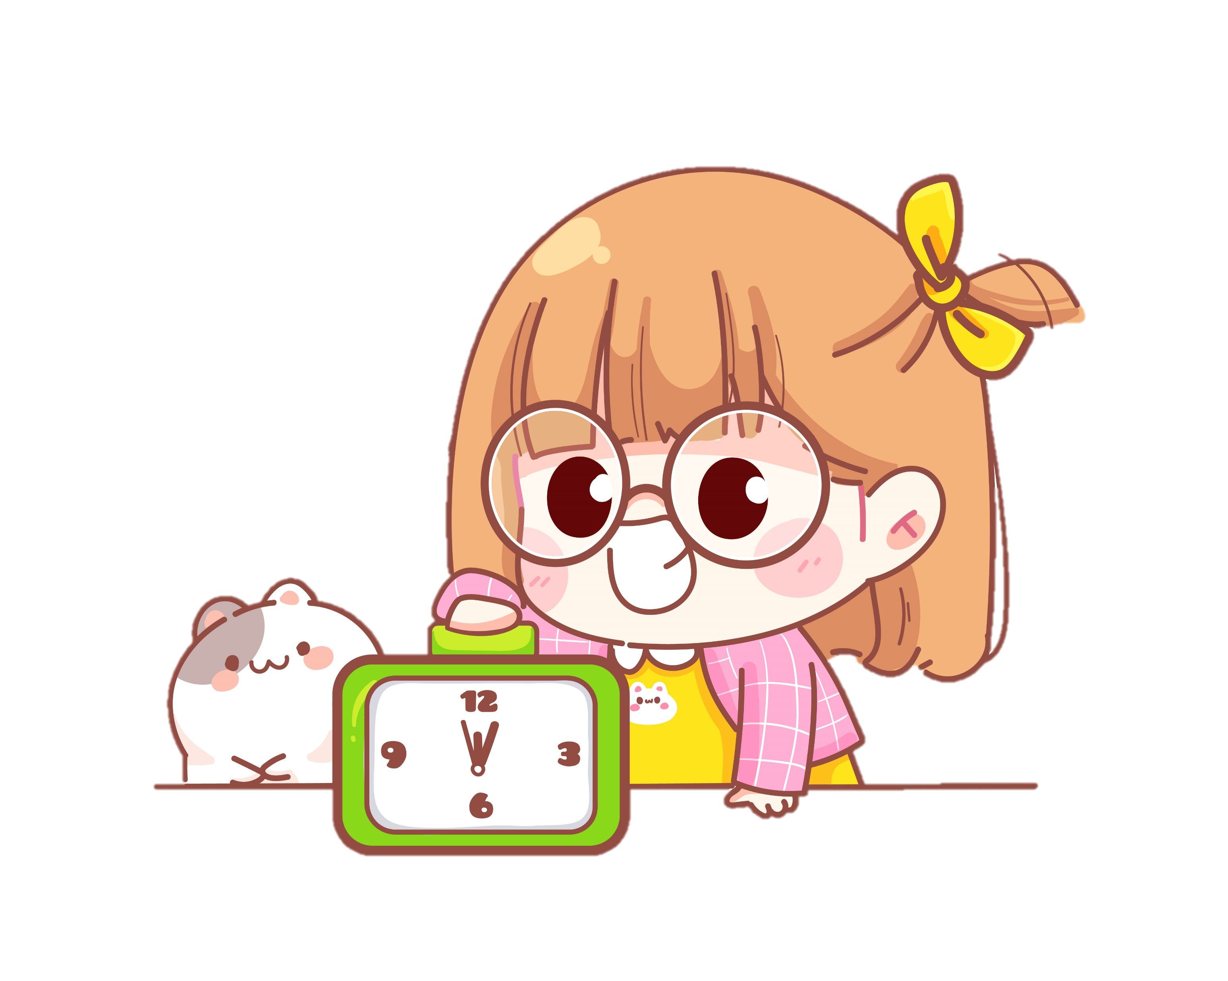
Thực hiện các câu hỏi, bài tập dưới đây:

Slide 13
h. Em thích điều gì ở giống cây mà Tiêu Ly tạo ra? Vì sao?
Em thích sự độc đáo và tình yêu thương mà Tiêu Ly đã gắn vào giống cây mới của mình. Đặc biệt, ý tưởng về việc tạo ra một giống cây mà con của mình có thể thưởng thức được quả ngon đã khiến cây chuối trở nên đặc biệt trong mắt em.

Slide 14
i. Theo em, ý nghĩa của câu chuyện là gì?
Câu chuyện này mang ý nghĩa về sự sáng tạo và tình yêu thương gia đình. Nó nhấn mạnh vào việc tôn trọng và quý trọng những gì mà một người cha làm để mang lại hạnh phúc cho gia đình mình.

Slide 15
k. Đặt một tên khác cho câu chuyện và giải thích lí do em chọn tên đó.
THẢO LUẬN NHÓM ĐÔI
Tên khác có thể là "Cây Chuối và Tình Yêu Gia Đình". Vì tên này làm nổi bật yếu tố tình cảm và quan trọng của việc tạo ra cây chuối mới trong câu chuyện.

Slide 16
l. Đặt một câu ghép để giới thiệu về vẻ đẹp của cây chuối.
Thân cây tròn trĩnh, quả chín thơm ngọt, cây chuối tỏa sáng trong ánh nắng, tạo nên một vẻ đẹp tinh tế và đầy sức sống.

Slide 17
Hoạt động 2
ĐÁNH GIÁ KĨ NĂNG VIẾT

Slide 18
2. Thực hiện một trong hai đề bài sau:
a. Viết bài văn tả một em bé đang tuổi tập nói, tập đi.
b. Viết bài văn tả một người hàng xóm mà em yêu quý.

Slide 19
MẪU: Cu Tí là em bé sống ở bên cạnh nhà em. Bé hiện nay đã được hơn 10 tháng tuổi, đúng vào giai đoạn ê a tập nói rất nhiều.
Cu Tí đáng yêu lắm. Mỗi lần em sang chơi, đều thấy bé đang nằm ngoan trong nôi. Chắc hẳn bé được gia đình yêu thương và quan tâm lắm, vì trông bé bụ bẫm đến vậy mà. Nhìn Tí rất bụ bẫm, cổ tay cổ chân nần nẫn nhưng ngấn. Da bé trắng hồng, mềm mại và mát lắm. Bàn tay, bàn chân bé trắng mềm, nhỏ xíu, có thể nằm trọn trong lòng bàn tay em. Vì vậy mà em thích bắt tay Tí lắm, và chắc bé cũng biết vậy, nên mỗi lần thấy em đều chủ động chìa tay ra cho em nắm lấy. Khuôn mặt của Tí tròn xoe, mới chỉ lưa thưa vài sợi tóc. Mẹ em bảo bé giống bố của bé lắm, nhưng em chẳng nhìn ra giống ở chỗ nào cả. Vì chú Hưng bố cu Tí có gương mặt chữ điền, đường nét góc cạnh và trông nghiêm túc lắm. Còn cu Tí thì có đôi mắt tròn xoe long lanh như mắt chú nai con. Cái mũi nho nhỏ tròn tròn, rồi hai cái mái

Slide 20
phúng phính như bánh bao vừa hấp chín. Cái miệng cu Tí đỏ hồng rất đáng yêu. Chẳng lúc nào em thấy cái miệng bé nhỏ đó nghỉ ngơi cả. Lúc thì ê ê a a kể chuyện, lúc thì cười khanh khách khoái chí, lúc thì nhai cái này, ăn cái kia. Thật là chăm chỉ. Vì còn nhỏ, nên cu Tí thường chỉ mặc bỉm hoặc quấn tã, ít khi mặc áo quần lắm. Có một lần cu Tí sang nhà em tham gia sinh nhật của em, thì mới thấy cu mặc bộ áo vest bé xíu trông đáng yêu cực kì.
Cu Tí tuy không phải em ruột của em, nhưng em vẫn rất yêu quý em ấy, Mong rằng cu Tí sẽ lớn lên thật khỏe mạnh và vui vẻ, để sớm được cùng em đi chơi, đi học mỗi ngày.

Slide 21
MẪU: Người ta vẫn thường nói: “Bán anh em xa mua láng giềng gần” quả không sai. Ở bên cạnh nhà em có một bác hàng xóm rất dễ gần, là người mà em rất yêu quý.
Bác hàng xóm ấy năm nay đã hơn năm mươi tuổi, bác tên là Hoa. Bác ấy có dáng người gầy với nước da nâu khỏe khoắn cùng nụ cười đầy sức sống. Bác có hai cô con gái nhưng cả hai đều đã lấy chồng và đã ra riêng được ba năm nên hiện tại chỉ có bác và chồng chung sống. Bác Hoa có khuôn mặt hiền lành, phúc hậu. Ở khóe mắt bác đã xuất hiện một vài dấu chân chim, nếp nhăn cũng nhiều hơn ở trên mặt bác. Mái tóc bác Hoa dài lắm, vừa mượt lại vừa có màu đen tuyền dù bác đã không còn trẻ nữa. Bác Hoa có một hàm răng trắng và đều như hạt bắp cùng một nụ cười tươi sáng luôn vẽ trên môi. Em nghe mẹ kể rằng ngày xưa bác Hoa làm công nhân ở nhà máy dệt nên đôi bàn tay của bác giờ đã chai sạn đi nhiều,

Slide 22
không còn được mềm mại nữa.
Bác Hoa hiền lành và vô cùng thân thiện. Đối với những người xung quanh bác luôn cởi mở và chan hòa, chính vì vậy mà ai ai trong xóm cũng yêu quý bác. Những buổi sáng bác đều dậy từ sớm để tập thể dục. Ai trong xóm có việc buồn phiền bác đều nhiệt tình thăm hỏi, động viên dù chỉ là cân cam hay chục trứng gà nhưng mọi người đều biết đó chính là tình cảm của bác. Nhà bác trồng rất nhiều loại rau và quả nên mỗi khi đến mùa thu hoạch bác lại mang sang cho gia đình em rất nhiều thứ. Ngoài ra bác cũng rất yêu quý chị em em, lúc nào có thứ gì ngon bác cũng mang sang cho chị em em. Lúc là miếng bánh, lúc là cái kem.
Em rất yêu quý bác hàng xóm. Em chỉ mong bác sẽ luôn mạnh khỏe và hạnh phúc trong cuộc sống.

Slide 23
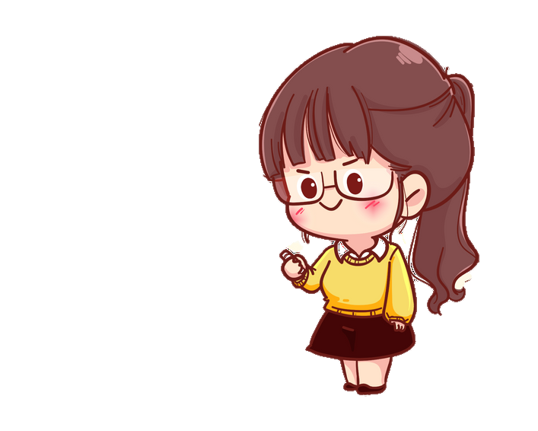
DẶN DÒ

Slide 24
XIN CHÀO VÀ HẸN GẶP LẠI!

